Slide 1

Engenharia de Software
Modelo Cascata

Slide 2


CAIO EDIMAR SANTOS SILVA
EDUARDO GONÇALVES DE SOUZA SILVA
CARLOS EDUARDO CORREIA
GEOVANNY FERREIRA ELIAS
DOUGLAS ALVES SILVA
JOÃO PEDRO DA SILVA DE OLIVEIRA
PEDRO MENESEZ MARTINENGUE GONÇALVES FONTES

Slide 3
Índice
04
08
Introdução
Vantagens do modelo em cascata
05
09
Definição
Desvantagens do modelo em cascata
06
Quando usar o modelo em cascata
10
Empresas que usam o modelo em cascata
07
Quando não usar o modelo em castata
11
Conclusão

Slide 4
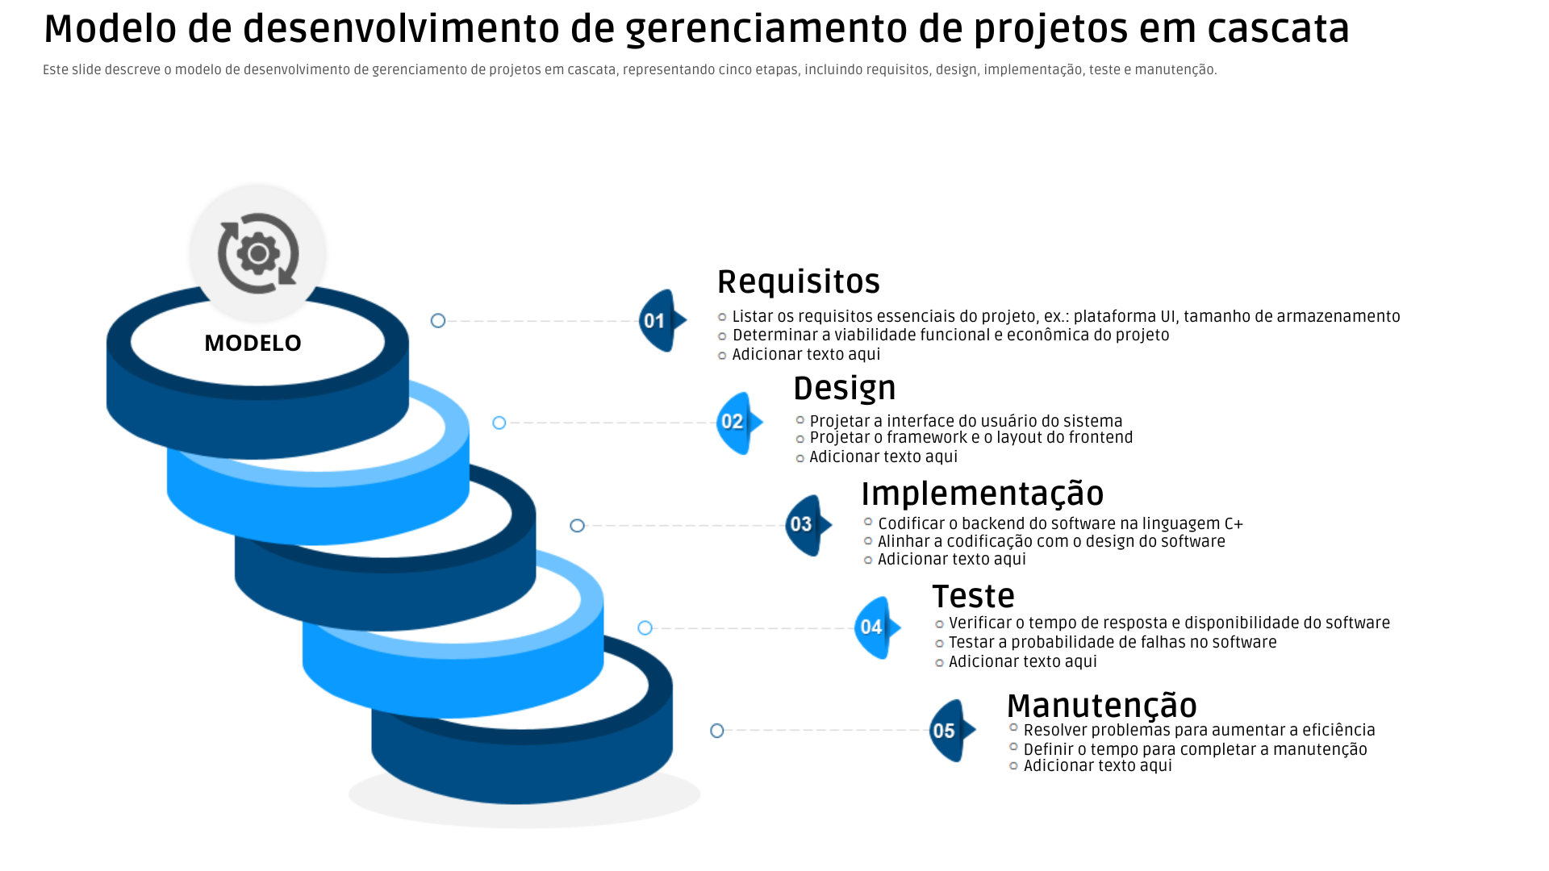
Introdução
O modelo de cascata consiste em uma abordagem linear, isto é, todo o fluxo de trabalho será organizado em ordem sequencial. Sendo assim, as atividades dependem umas das outras para avançarem para um novo estágio de produção.

Slide 5
Definição
Requisitos: Levantamento e documentação das necessidades do cliente.
Projeto: Planejamento da arquitetura e design do sistema.
O modelo em Cascata, ou Waterfall, é uma abordagem linear e sequencial para o desenvolvimento de software.
Cada fase precisa ser concluída antes do início da próxima, garantindo uma estrutura organizada e bem documentada.
Ele é dividido em seis etapas principais:
Implementação: Desenvolvimento
do código.
Testes: Verificação e validação do
software.
Implantação: Entrega do sistema ao
cliente.
Manutenção: Correções e atualizações
pós-implantação.

Slide 6
Quando Usar o Modelo em Cascata?
O modelo Cascata é mais indicado quando:
Os requisitos são bem definidos e estáveis desde o início.
O projeto exige alta documentação e conformidade com normas regulatórias.
O time de desenvolvimento não precisa de mudanças frequentes.
Há pouca interação com o cliente durante o desenvolvimento.

Slide 7
Quando Não Usar o Modelo em Cascata?
Este modelo pode não ser eficiente em situação com:
Projetos onde o escopo pode mudar ao longo do tempo.
Desenvolvimento ágil e interativo, onde feedback contínuo é essencial.
Startups ou produtos inovadores que precisam de validação rápida.

Slide 8
Vantagens do Modelo em Cascata
Simplicidade e Estruturação: Fácil de entender e gerenciar devido ao fluxo linear.
Documentação Detalhada: Cada fase exige documentação completa, facilitando manutenção e futuras melhorias.
Clareza nos Requisitos : Definição clara desde o início reduz ambiguidades.
Controle e Previsibilidade: Ideal para projetos com escopo fechado e baixa probabilidade de mudanças.
Menos Dependência da Equipe: Processos bem documentados facilitam a substituição de membros da equipe.
Disciplina e Ordem: A abordagem sequencial evita sobreposição de tarefas e garante que cada etapa seja concluída antes de avançar.

Slide 9
Desvantagens do Modelo em Cascata
Pouca Flexibilidade: Mudanças nos requisitos podem gerar alto retrabalho.
Longo Tempo de Entrega: O teste e a validação ocorrem apenas no final do projeto.
Risco Alto: Sem entregas intermediárias, o cliente só vê o produto final, podendo não atender às expectativas.
Dificuldade para Projetos Complexos: Ineficiente para projetos com inovação ou pesquisa devido à incerteza nos requisitos.
Feedback Tardio: Bugs e falhas de design são descobertas apenas na fase final, aumentando os custos de correção.

Slide 10

Empresas que Utilizam o Modelo em Cascata
Esse modelo é comum em setores que exigem alto controle de qualidade e processos bem estruturados, como:
Aeronáutica e Defesa: Empresas como Boeing e Lockheed Martin.
Saúde: Desenvolvimento de software para hospitais e equipamentos médicos (Philips, GE Healthcare).
Bancos e Finanças: Sistemas bancários e transacionais (IBM, Accenture).
Governo e Infraestrutura: Projetos de TI governamentais que exigem documentação rigorosa.

Slide 11
Conclusão
O modelo em Cascata é uma abordagem estruturada e disciplinada, ideal para projetos com requisitos bem definidos e estáveis. Sua natureza sequencial facilita o gerenciamento e a documentação, tornando-o adequado para projetos menores ou de baixa complexidade.
Embora ainda seja relevante em setores específicos, metodologias ágeis vêm ganhando espaço por oferecerem maior flexibilidade e colaboração contínua. Assim, a escolha entre o modelo Cascata e métodos mais dinâmicos deve levar em conta as características do projeto, as necessidades da equipe e as expectativas do cliente.
Entretanto, sua inflexibilidade pode ser um obstáculo em projetos dinâmicos, onde mudanças são frequentes. A falta de interação contínua com o cliente pode resultar em entregas que não atendem plenamente às expectativas, e o feedback tardio pode gerar custos elevados de retrabalho.

Slide 12
Referências
Modelo em Cascata - Ciclos de Vida de DSM: ...................................https://www.youtube.com/watch?v=luCQslwi8pE
Como fazer gestão de projetos - método cascata: ........................https://www.youtube.com/watch?v=akRp3Dlki0o
Engenharia de Software - Modelos de processo de software: ......https://www.youtube.com/watch?v=kO1PSkzTsYc
Wikipedia - Modelo em Cascata: ...................................................https://pt.wikipedia.org/wiki/Modelo_em_cascata
Tera BLog - Modelo em Cascata: .......................http://blog.somostera.com/desenvolvimento-web/modelo-cascata
DevMedia - Modelo em Cascata: ...................https://www.devmedia.com.br/introducao-ao-modelo-cascata/29843

